Slide 1

자전거 대여 분석

Slide 2
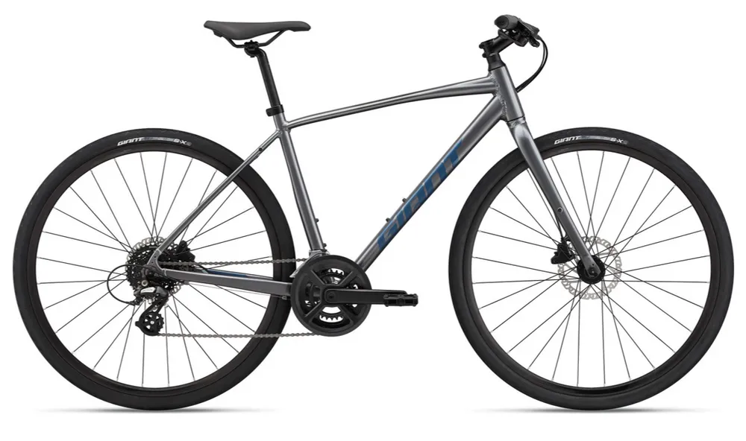
연구주제
서울시 자전거 대여 수에 영향을 미치는 요인은 무엇인가?
변수 개수나 레코드 수도 적당하고 호기심을 유발하는 데이터세트였다. 연속형 타깃 변수가 존재해서 분류문제와 회귀문제를 모두 다룰 수 있는 점도 좋았다.

Slide 3
데이터세트 정보
Date(날짜) - 연월일 Rented Bike Count(임대 자전거 수) - 매시간 대여된 자전거 수 Hour(시간) - 그 날의 시간 Temperature(온도)- 섭씨 Humidity(습도) - % Wind speed(풍속) - m/s Visibility(가시성) - 10m Dew point temperature(이슬점 온도) - 섭씨 Solar Radiation(태양 복사) - MJ/m2(제곱미터 당 메가 줄) Rainfall(강우량) - mm Snowfall(강설량) - cm Seasons(계절) - 봄, 여름, 가을, 겨울 Holiday(휴일) - 공휴일/무휴 Functioning Day(영업여부) - 비영업시간, 영업시간

Slide 4
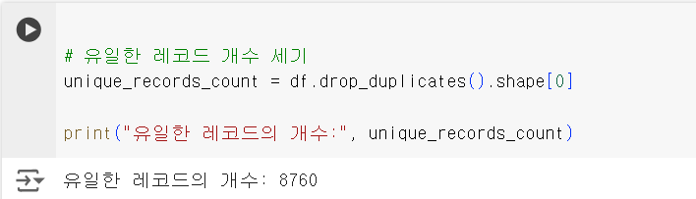
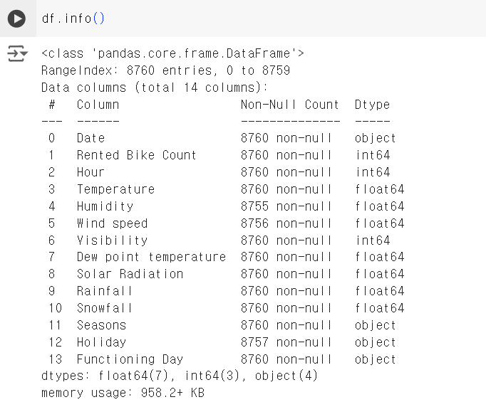
데이터 불러오기, ID 변수 설정
원래 데이터 세트에는 결측값이 없다. 현실적인 데이터분석을 하기 위해서 임의로 변수에 결측값을 만들었다. 이 데이터세트는 1시간마다 자전거 대여수를 기록하므로 중복되는 레코드가 없다. 그러므로 ID 변수가 없어도 괜찮다. Humidity에 5개, Wind speed에 4개, Holiday에 3개의 결측값이 있다.

Slide 5
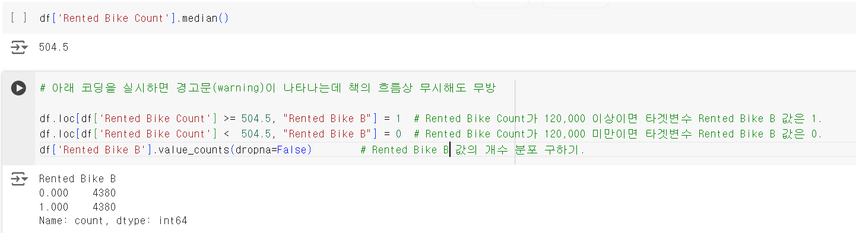
타깃변수 설정
자전거 대여수의 중위수를 기준으로 이진값 타깃 변수 Rented Bike B 를 만들었다.

Slide 6
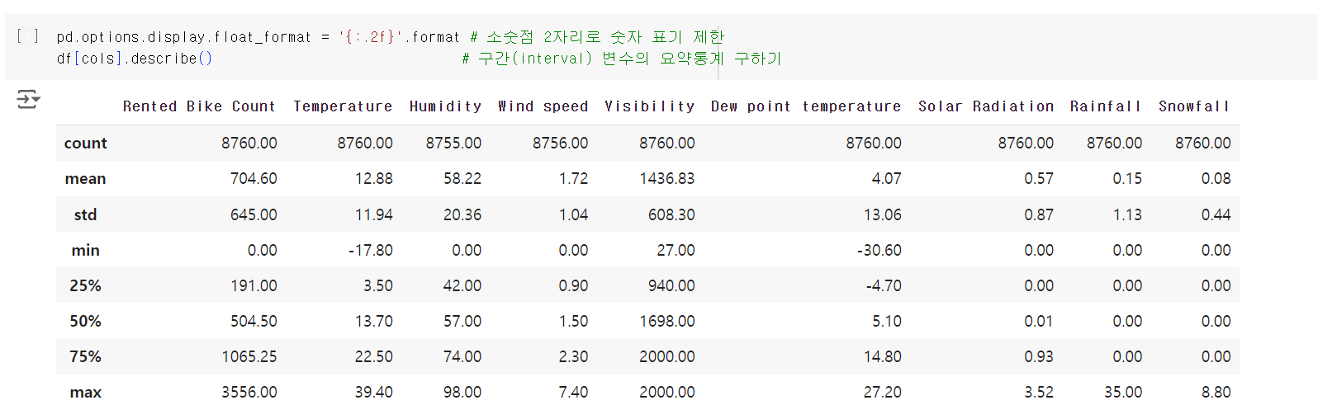
기타 변수 데이터 처리
구간 변수: Rented Bike Count(타깃변수), Temperature, Humidity, wind speed, Visibility, Dew point temperature, Solar Radiation, SnowFall
범주형 변수: Date, Hour, Seasons, Holiday, Functioning Day

Slide 7
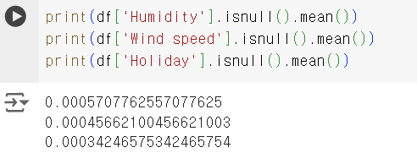
결측값 50% 초과변수 제거
제거할만한 변수가 없었다.

Slide 8
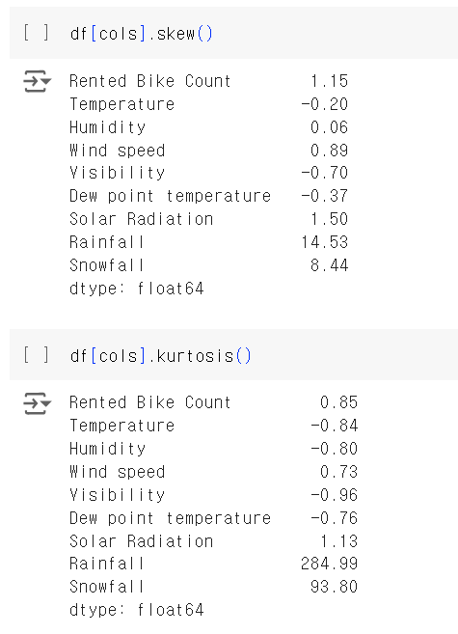
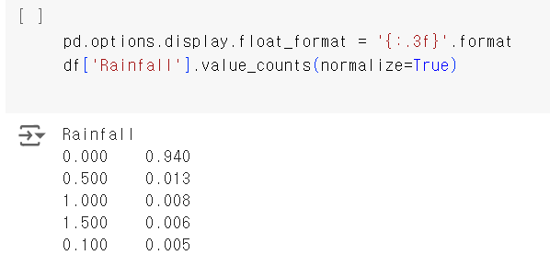
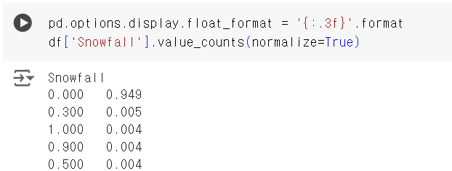
요약 통계 및 도수분포표 검토
Rainfall 변수와 Snowfall 변수는 왜도와 첨도가 너무 높게 나와서 제거하였다. 두 변수 모두 분포가 너무 극단적이었다.

Slide 9
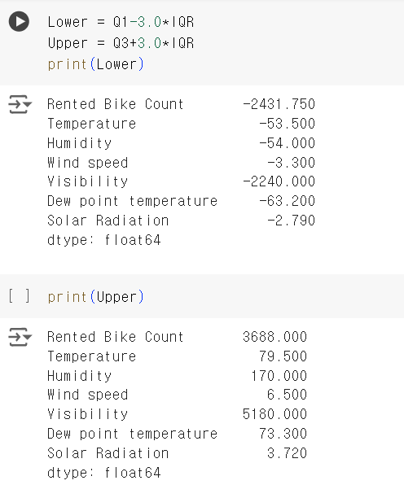
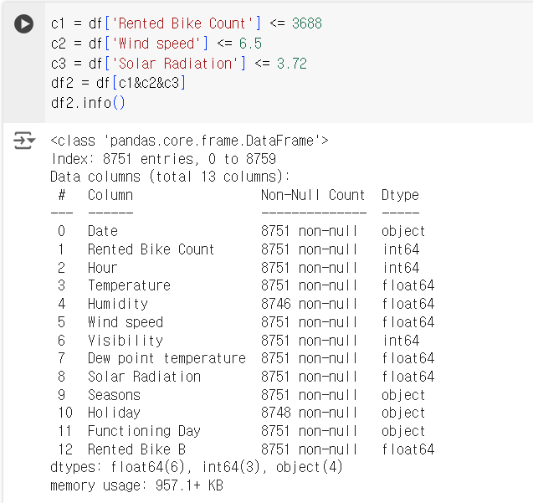
이상값 제거
그래프를 보고 Rented Bike Count, Wind speed, Solar Radiation에 이상값이 존재하는 레코드를 제거하려 시도 하였고, 실제로는 Windspeed에 이상값이 존재하는 9개의 레코드가 제거되었다.(결측값 4개 포함) 나머지 2개 변수에 대해 이상값을 가지는 레코드는 없었다.

Slide 10
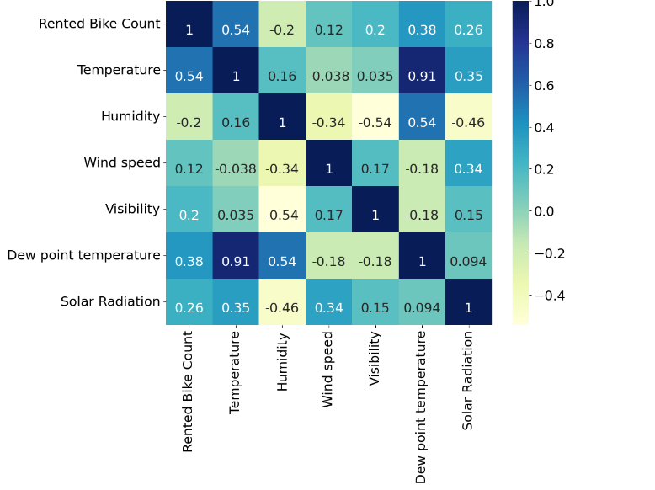
상관계수 검토
Dew point temperature과 Temperature의 상관계수가 0.7이상이여서 Dew point teperature을 제거했다.

Slide 11
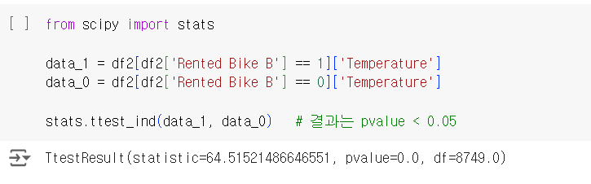
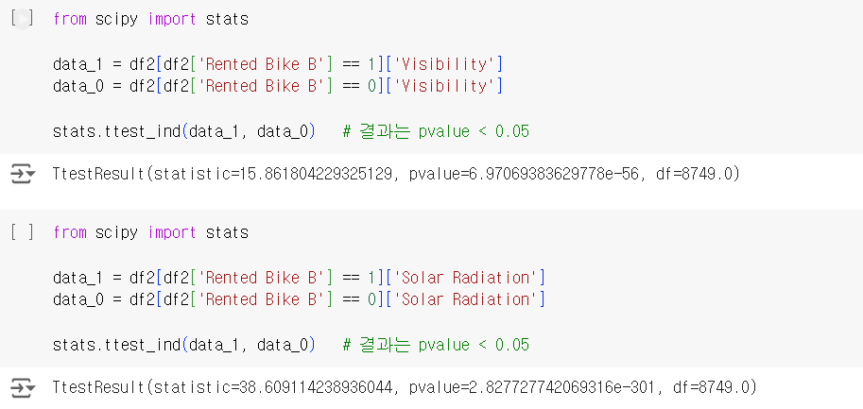
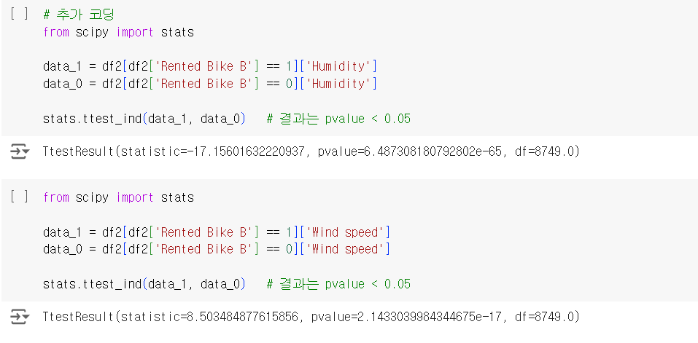
T검정
다섯개의 변수 모두 p값이 0에 수렴하므로 두 그룹의 자전거 대여 수가 같다는 가설을 기각할 수 있다. 두 그룹의 평균 자전거 대여 수는 통계적으로 유의미하게 다르다.

Slide 12
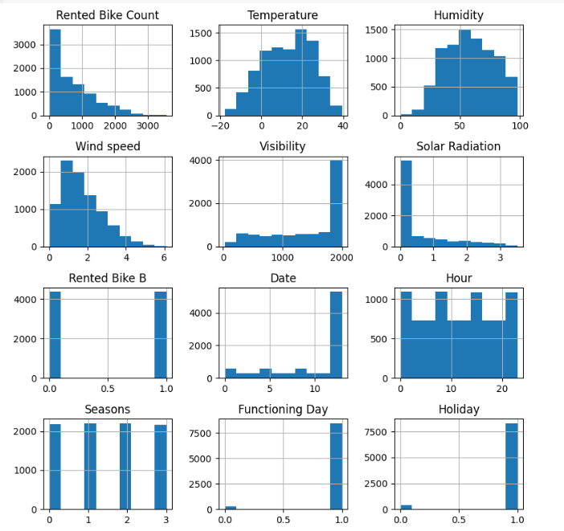
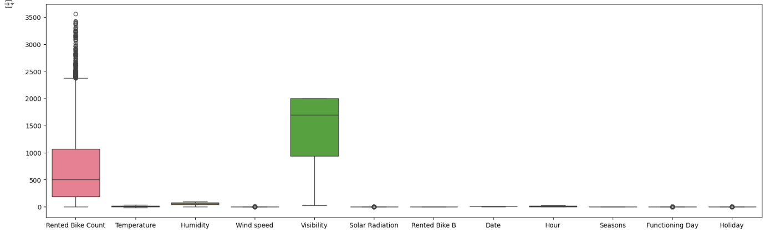
시각화
범주형 변수를 인코딩해서 수치형 변수로 만들었다. 그리고 히스토그램과 박스플롯으로 시각화했다.

Slide 13
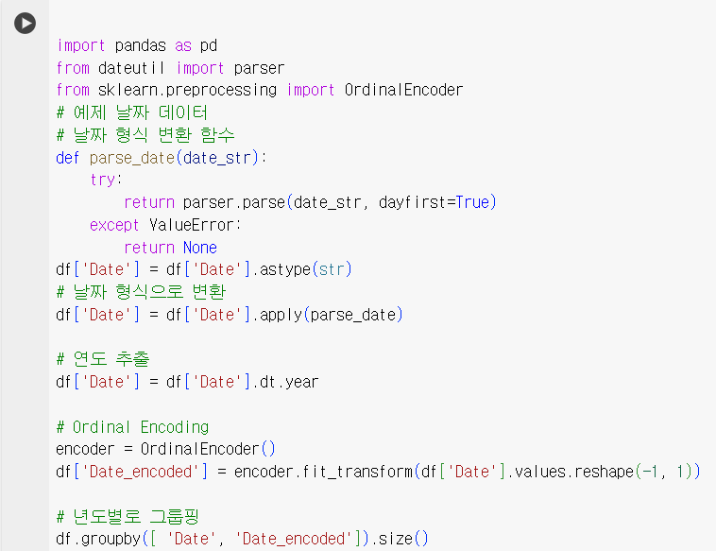
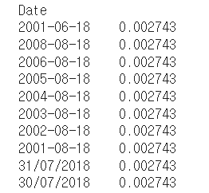
데이터 추가 처리
Date 변수의 형식이 2가지여서 날짜 형식으로 변환한다음 연도를 추출하였다.

Slide 14
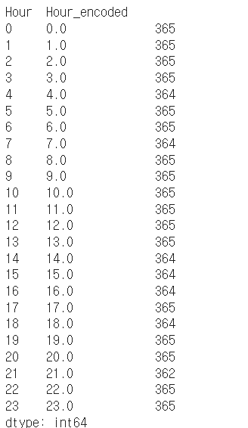
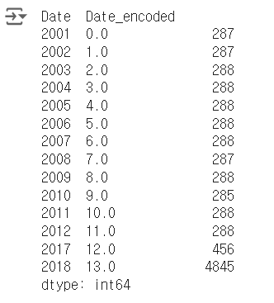
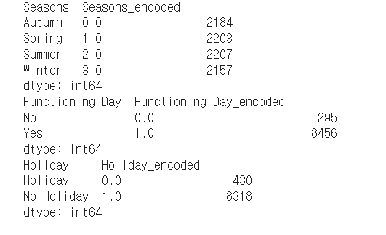
데이터 추가 처리

Slide 15
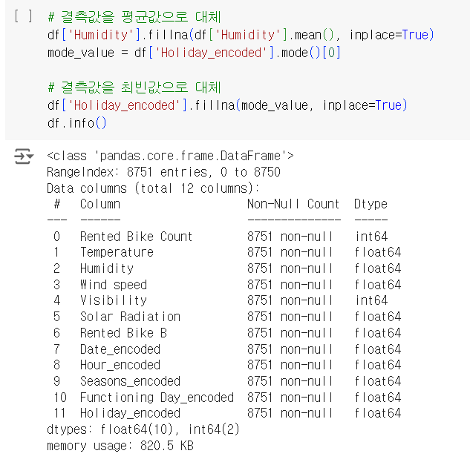
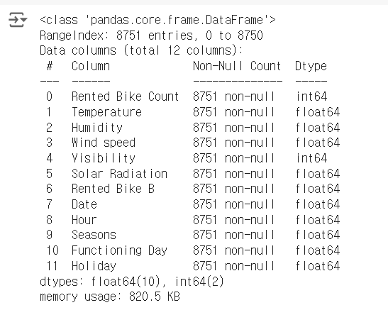
데이터 대체
구간 변수인 Humidity는 결측값을 평균값으로 대체하였고 범주형 변수인 Holiday는 결측값을 최빈값으로 대체하였다. 뒤에 붙은 _encoded는 이름을 바꾸어 제거해주었다.

Slide 16
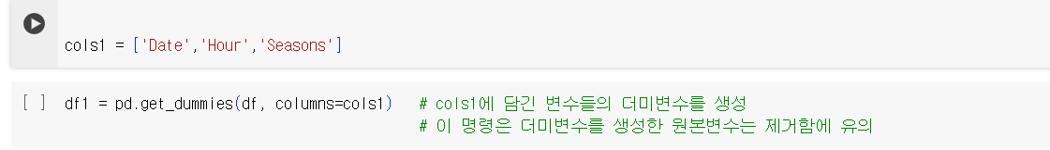
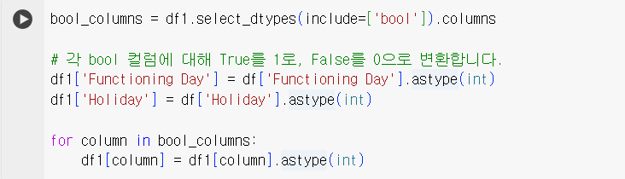
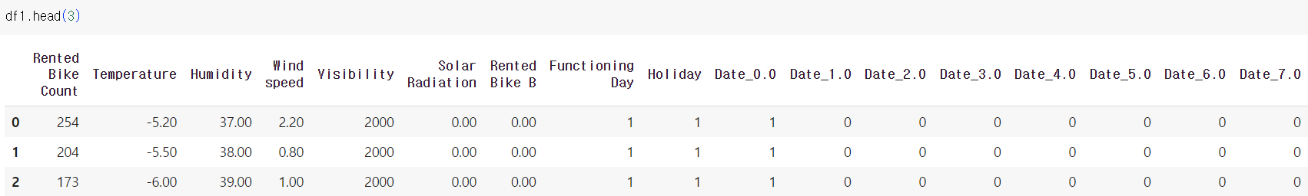
데이터 추가 처리
타깃 변수 | 변경없음 | StandScaler 표준화 | 로그 변환
이진값 타깃 변수 | Bike-unscaled.csv | Bike-standard.csv | Bike-log.csv
연속형 타깃 변수 | Bike-unscaled-Count.csv | Bike-standard-Count.csv | Bike-log-Count.csv

Slide 17
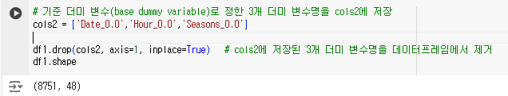


데이터 추가 처리
Date, Hour, Seasons 더미 변수의 분포가 균등해서 Date_0.0, Hour_0.0, Seasons_0.0을 기준 더미 변수로 정했다. 기준 더미 변수를 데이터 프레임에서 제거하였다.

Slide 18
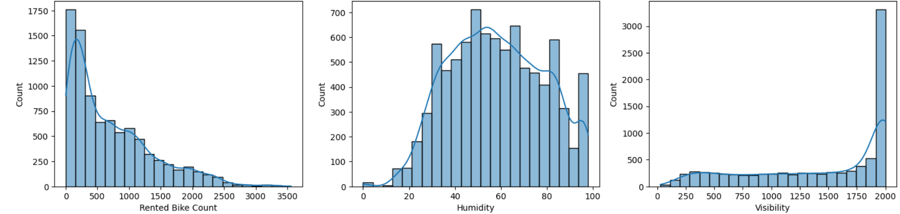
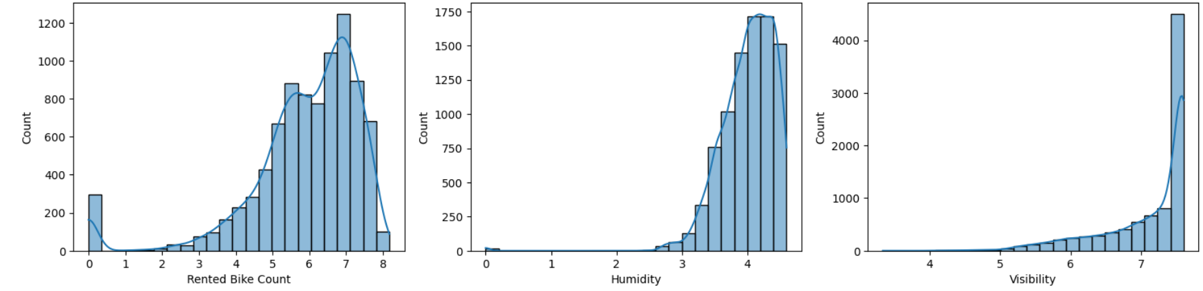
데이터 추가 처리
로그 변환 전
로그 변환 후

Slide 19
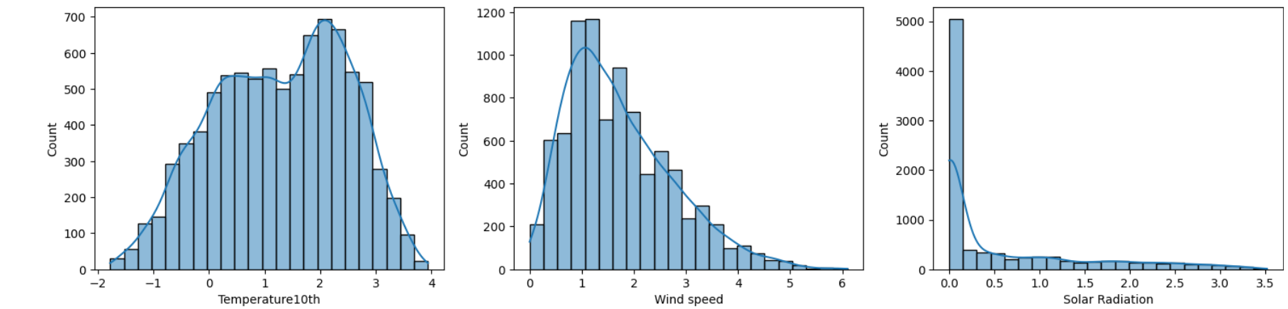
데이터 추가 처리
값이 큰 Rented Bike Count, Humidity, Visibility는 로그 변환을 하였다. Temperature은 음수를 포함해서 로그변환 대신에 10분의 1을 곱해주었다. wind speed, Solar Radiation은 로그 변환을 하지 않았다.

Slide 20
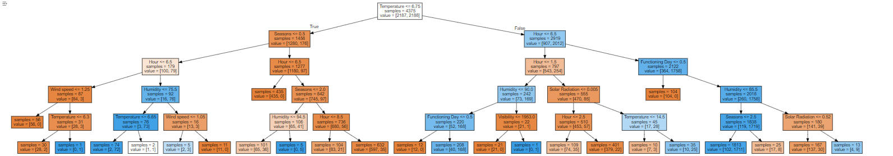
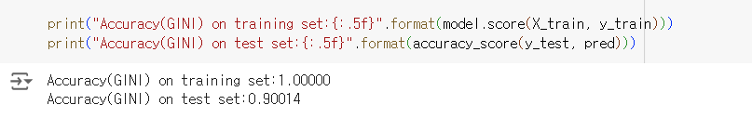
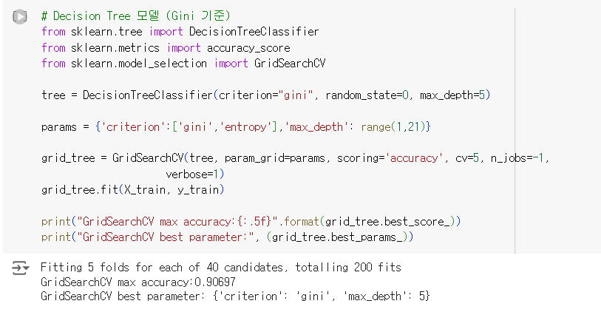
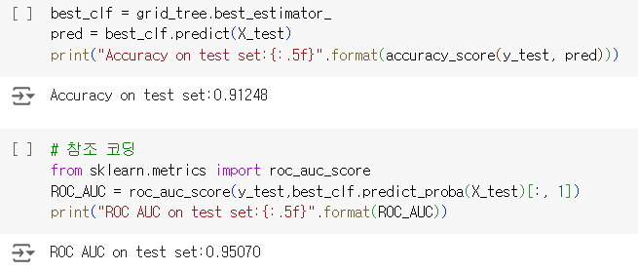
결정트리(분류)

Slide 21
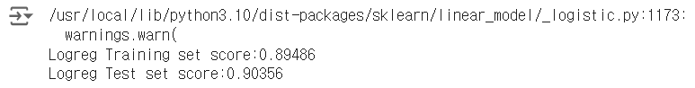
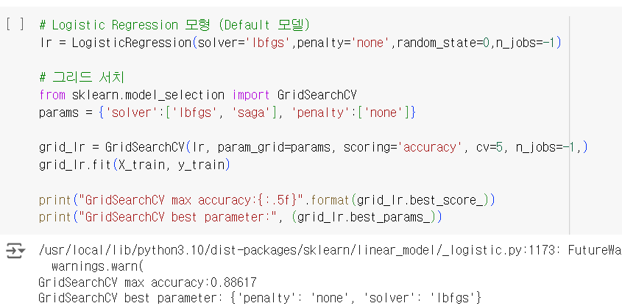
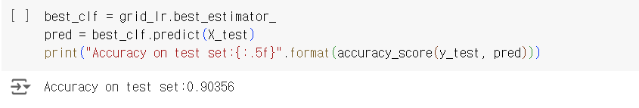

로지스틱 회귀(분류)실행 및 결과 해석
변화 없음
표준화

Slide 22
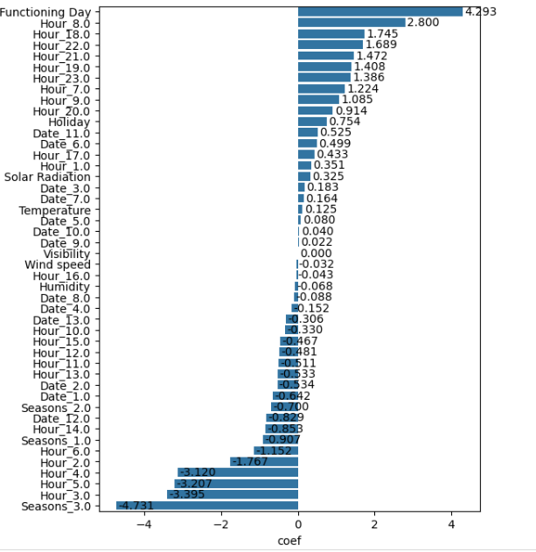
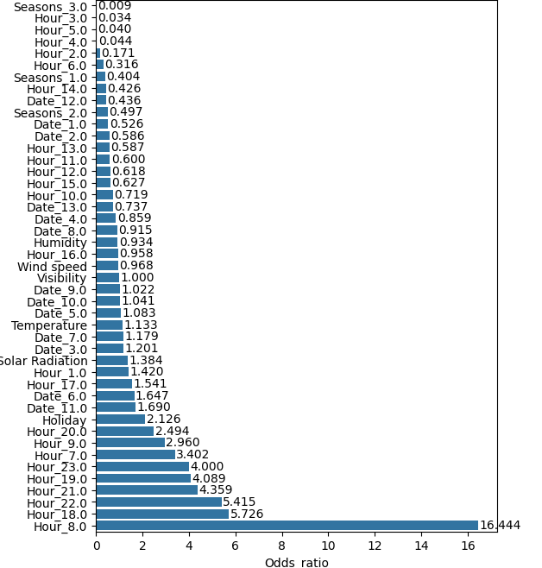
로지스틱 회귀(분류)실행 및 결과 해석

Slide 23
로지스틱 회귀(분류)실행 및 결과 분석
로지스틱 회귀에서는 계수보다 오즈비가 훨씬 중요하다.
연속형 변수 해석 : 온도가 1단위 증가할 경우, 자전거 대여수가 중위값 이상일 가능성은 약 13퍼 증가한다. 바람속도가 1단위 증가할 경우, 거래금액이 중위값 이상일 가능성은 약 3퍼 감소한다.
범주형 변수 해석 : 평일이 공휴일에 비해 자전거 대여 횟수가 2.126배 높다.
결론적으로 시간, 공휴일 여부 등은 거래금액에 큰 영향을 미친다. 오즈비 그래프에서 영업여부 변수가 오즈비가 50이상 나와서 원활한 그래프 분석을 위해 제거하였다.

Slide 24
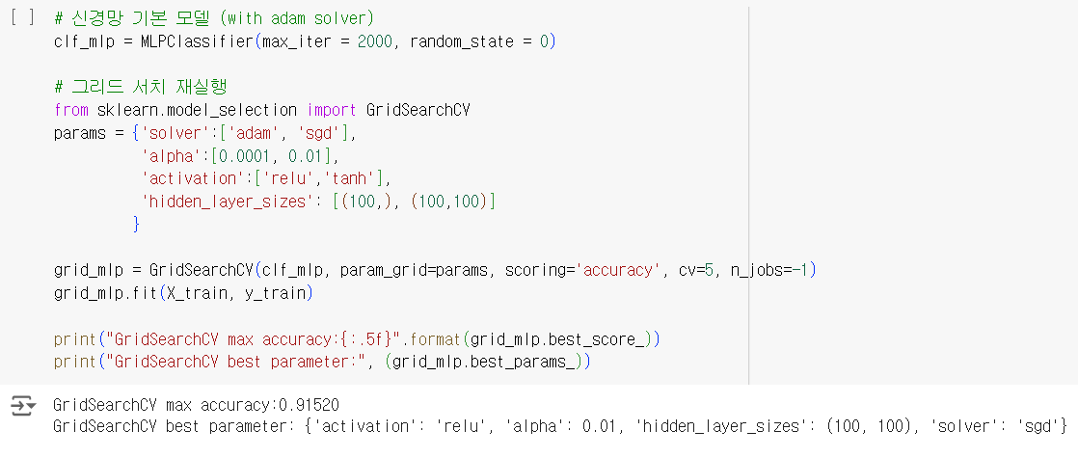
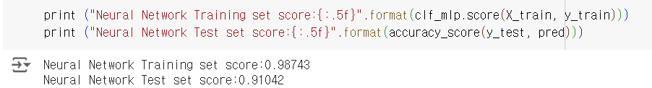
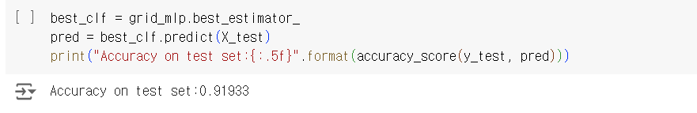
신경망(사이킷런, 분류)

Slide 25
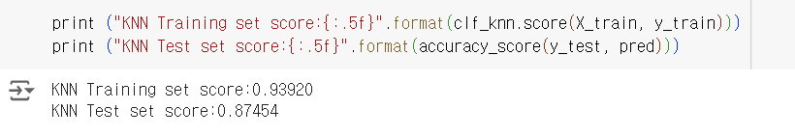
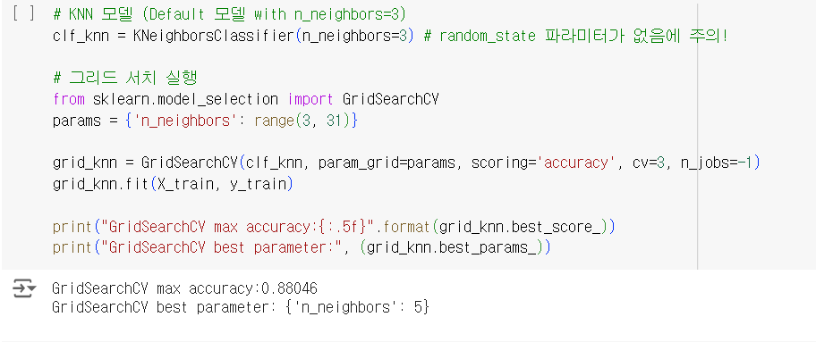
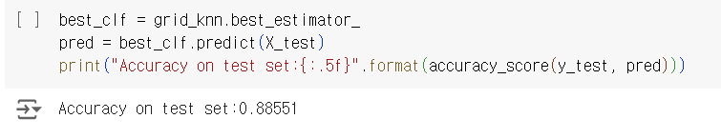
K-최근접이웃(분류)

Slide 26
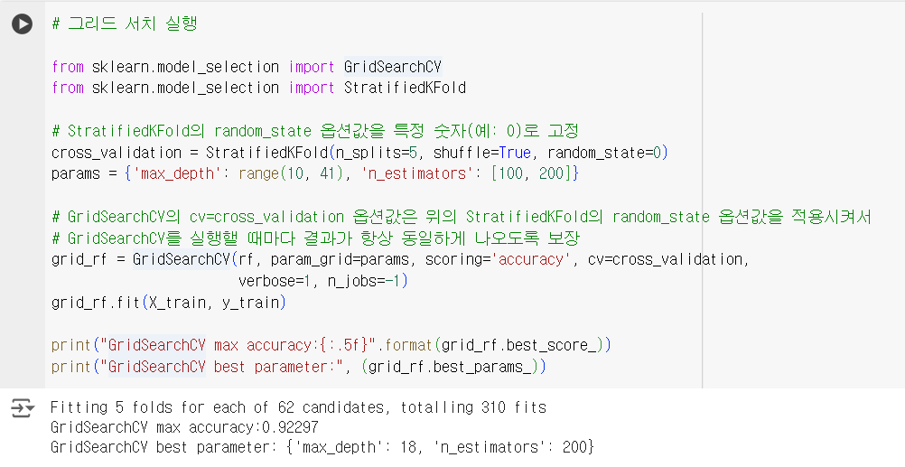
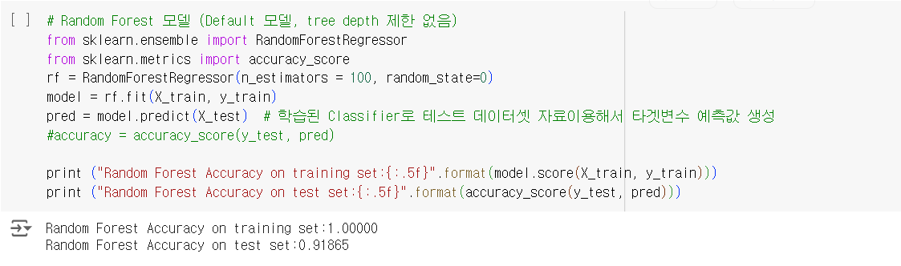
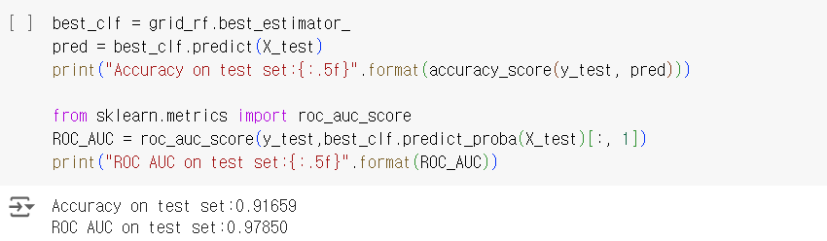
랜덤 포레스트(분류)

Slide 27
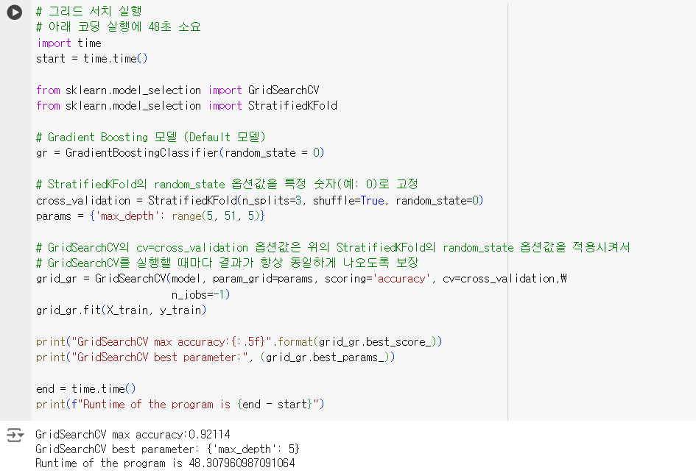


그레이디언트 부스팅(분류)

Slide 28









라쏘(로지스틱 회귀모델(분류)에 L1규제화한 분류모델)
표준화
로그 변환
변화 없음

Slide 29



신경망(텐서플로 케라스, 분류)

Slide 30



SVM(분류)

Slide 31



선형 회귀(연속 타깃 변수)
표준화
로그 변환
변화 없음

Slide 32







릿지 회귀(연속 타깃 변수)
표준화
로그 변환
변화 없음

Slide 33


XGB(회귀, 연속 타깃 변수)

Slide 34


LGB(회귀, 연속 타깃 변수)

Slide 35
최적 모델 선정
범주형 타깃 변수
연속형 타깃 변수
모델명 | 정확도 | 순위
신경망(사이킷런)(표준화) | 0.91933 | 1
신경망(tf.keras)(표준화) | 0.91704 | 2
랜덤 포레스트(기본) | 0.91659 | 3
SVM(표준화) | 0.91608 | 4
그레이디언트 부스팅(기본) | 0.91476 | 5
결정 트리(기본) | 0.91248 | 6
라쏘(표준화) | 0.90631 | 7
로지스틱 회귀(표준화) | 0.90516 | 8
K-최근접이웃(표준화) | 0.88551 | 9
모델명 | R2 | 순위
LGB(기본) | 0.85728 | 1
XGB(기본) | 0.85388 | 2
선형 회귀(로그 변환) | 0.80993 | 3
릿지 회귀(로그 변환) | 0.80989 | 4
분류모델 중에는 정확도가 가장 높은 사이킷런 신경망 모델을 골랐다.
회귀모델 중에는 R2가 가장 높은 LGB 모델을 골랐다. 여러 개의 데이터세트(기본, 표준화, 로그변환)를 사용한 경우에는 그 중 가장 높은 값을 선정했다.

